Slide 1




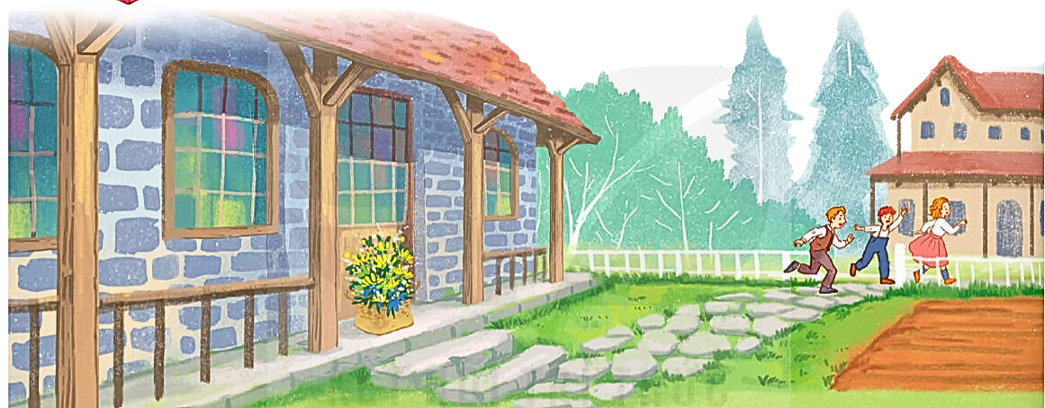


Slide 2

Kể về kỉ niệm đáng nhớ của em với một người bạn.

Slide 3


Slide 4


Slide 5
Với bọn trẻ chúng tôi, ngày lễ Mừng xuân vào tháng Năm luôn đáng mong chờ, bởi đó là dịp chúng tôi được vui đùa thoả thích. Chúng tôi thường bí mật làm những giỏ hoa rực rỡ, đặt lên bậc thềm nhà người quen hoặc bạn bè, gõ cửa rồi ba chân bốn cẳng chạy trốn thật nhanh. Từ xa, chúng tôi hồi hộp theo dõi chủ nhà mở cửa, cầm món quà lên với vẻ ngạc nhiên, thích thú.
Tôi còn nhớ lễ Mừng xuân năm tôi học lớp Năm. Lúc đó, tôi đang giận Pam, cô bạn thân nhất của mình. Từ nhỏ Pam và tôi đã thân nhau như hình với bóng. Gần đây, một gia đình mới dọn đến thị trấn của chúng tôi và Pam đã kết thân với con gái của họ. Mặc dù chúng tôi vẫn chơi với nhau, nhưng thời gian Pam dành cho tôi không còn nhiều như trước. Tôi cảm thấy như bị bỏ rơi. Giận Pam, tôi không chơi với bạn mấy ngày. Khi mẹ hỏi tôi có mang hoa cho Pam không, tôi trả lời: “Không bao giờ, mẹ ạ!" Mẹ dừng tay làm bếp, ôm tôi và an ủi. Cơn tủi thân bỗng dâng lên và tôi oà khóc nức nở. Mẹ dịu dàng vuốt tóc và lau nước mắt cho tôi. Mẹ bảo càng lớn, chúng tôi sẽ càng có nhiều bạn. Những người bạn không thể chỉ chơi với một mình tôi. Và ngay cả tôi cũng không thể chỉ chơi với một người bạn.
Cuối cùng, tôi cũng quyết định tặng Pam một giỏ hoa. Tôi chọn thật nhiều hoa màu vàng mà Pam yêu thích, rồi nhờ chị tôi đem đến nhà bạn. Từ chỗ nấp, tôi thấy Pam nâng giỏ hoa lên, dịu dàng áp mặt vào những bông hoa và nói to như để tôi nghe được: “Cảm ơn Xu-di, hi vọng cậu không còn giận mình!”.
Lần ấy tôi học được rằng là bạn bè đích thực, ta sẽ đặt bạn trong tim nhưng không buộc họ luôn ở bên mình.
(Theo Minh Hương)

Slide 6

ĐOẠN 1
Từ đầu...thích thú.
ĐOẠN 2
Tiếp theo...một người bạn.
ĐOẠN 3
Cuối cùng...không còn giận mình.
ĐOẠN 4
Đoạn còn lại

Slide 7
Với bọn trẻ chúng tôi, ngày lễ Mừng xuân vào tháng Năm luôn đáng mong chờ, bởi đó là dịp chúng tôi được vui đùa thoả thích. Chúng tôi thường bí mật làm những giỏ hoa rực rỡ, đặt lên bậc thềm nhà người quen hoặc bạn bè, gõ cửa rồi ba chân bốn cẳng chạy trốn thật nhanh. Từ xa, chúng tôi hồi hộp theo dõi chủ nhà mở cửa, cầm món quà lên với vẻ ngạc nhiên, thích thú.
Tôi còn nhớ lễ Mừng xuân năm tôi học lớp Năm. Lúc đó, tôi đang giận Pam, cô bạn thân nhất của mình. Từ nhỏ Pam và tôi đã thân nhau như hình với bóng. Gần đây, một gia đình mới dọn đến thị trấn của chúng tôi và Pam đã kết thân với con gái của họ. Mặc dù chúng tôi vẫn chơi với nhau, nhưng thời gian Pam dành cho tôi không còn nhiều như trước. Tôi cảm thấy như bị bỏ rơi. Giận Pam, tôi không chơi với bạn mấy ngày. Khi mẹ hỏi tôi có mang hoa cho Pam không, tôi trả lời: “Không bao giờ, mẹ ạ!" Mẹ dừng tay làm bếp, ôm tôi và an ủi. Cơn tủi thân bỗng dâng lên và tôi oà khóc nức nở. Mẹ dịu dàng vuốt tóc và lau nước mắt cho tôi. Mẹ bảo càng lớn, chúng tôi sẽ càng có nhiều bạn. Những người bạn không thể chỉ chơi với một mình tôi. Và ngay cả tôi cũng không thể chỉ chơi với một người bạn.
Cuối cùng, tôi cũng quyết định tặng Pam một giỏ hoa. Tôi chọn thật nhiều hoa màu vàng mà Pam yêu thích, rồi nhờ chị tôi đem đến nhà bạn. Từ chỗ nấp, tôi thấy Pam nâng giỏ hoa lên, dịu dàng áp mặt vào những bông hoa và nói to như để tôi nghe được: “Cảm ơn Xu-di, hi vọng cậu không còn giận mình!”.
Lần ấy tôi học được rằng là bạn bè đích thực, ta sẽ đặt bạn trong tim nhưng không buộc họ luôn ở bên mình.
(Theo Minh Hương)

Slide 8

rực rỡ
tủi thân
vuốt tóc
dịu dàng
Xu-di
Pam

Slide 9

Chúng tôi thường bí mật làm những giỏ hoa rực rỡ, đặt lên bậc thềm nhà người quen hoặc bạn bè, gõ cửa rồi ba chân bốn cẳng chạy trốn thật nhanh.
/
/
//

Slide 10

Lễ Mừng xuân
Lễ truyền thống của nhiều nước châu Âu còn lưu giữ đến ngày nay, diễn ra vào tháng Năm thời điểm muôn hoa đua nở.

Slide 11

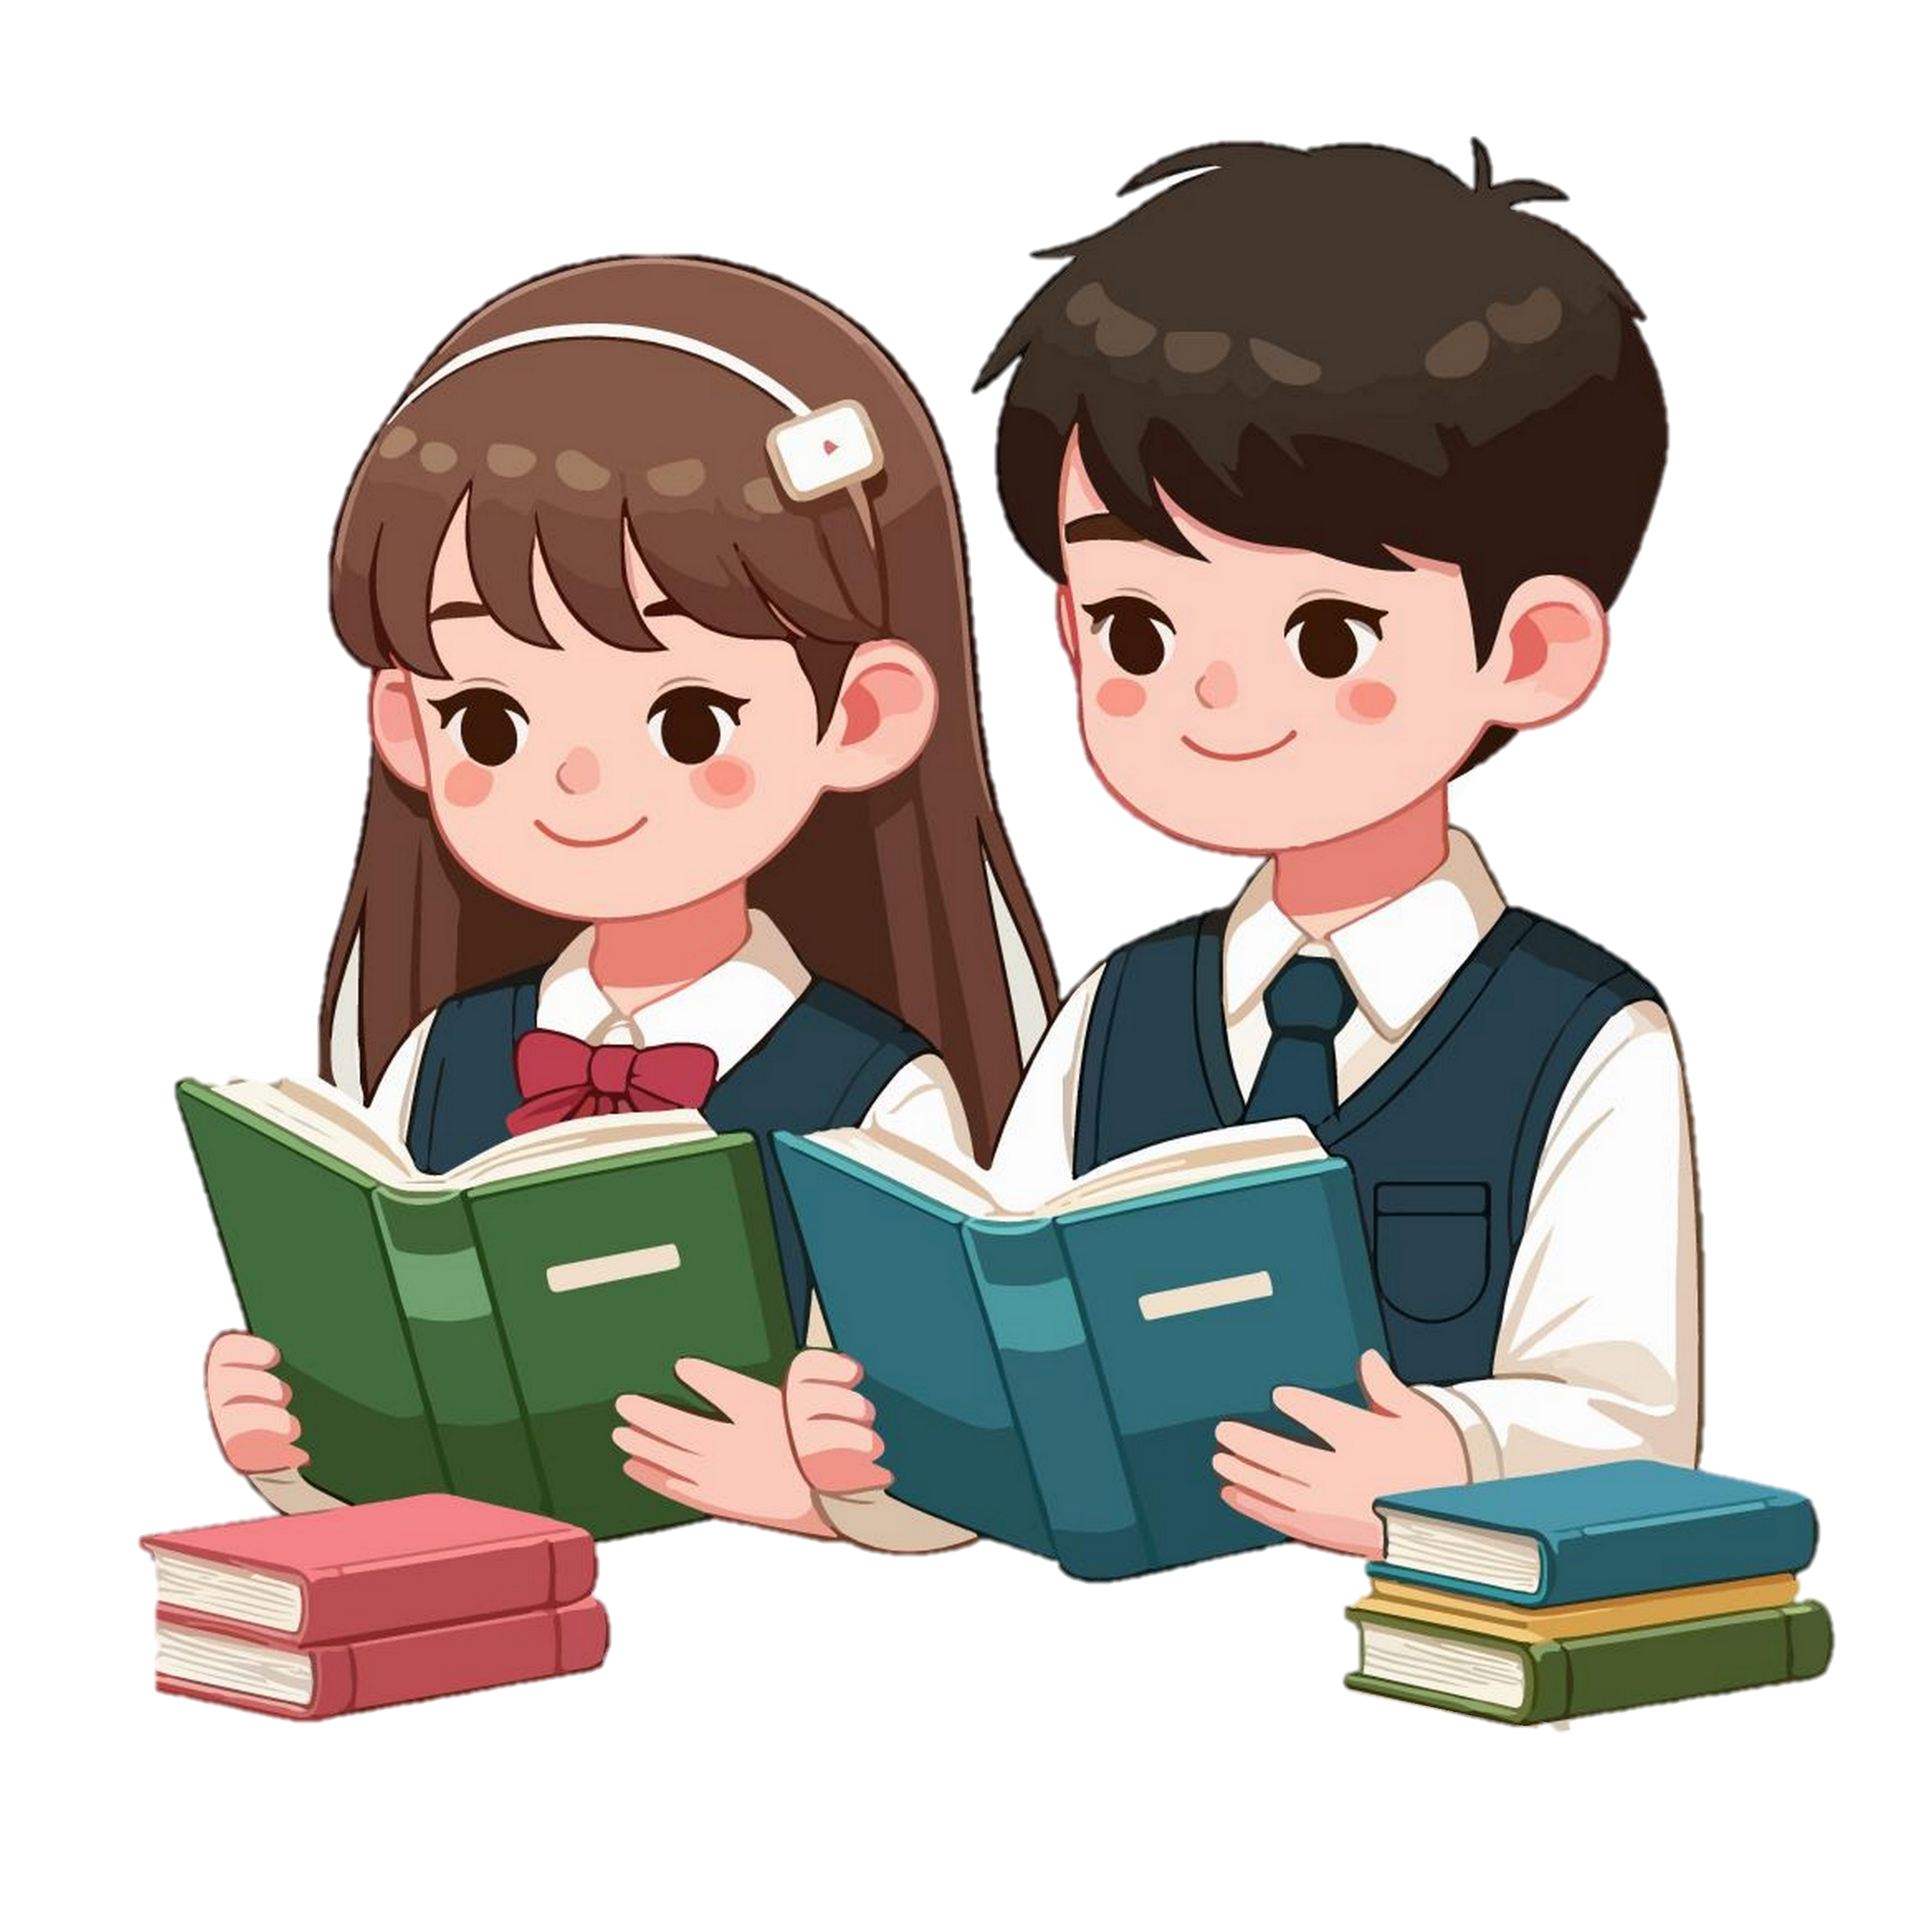

Slide 12
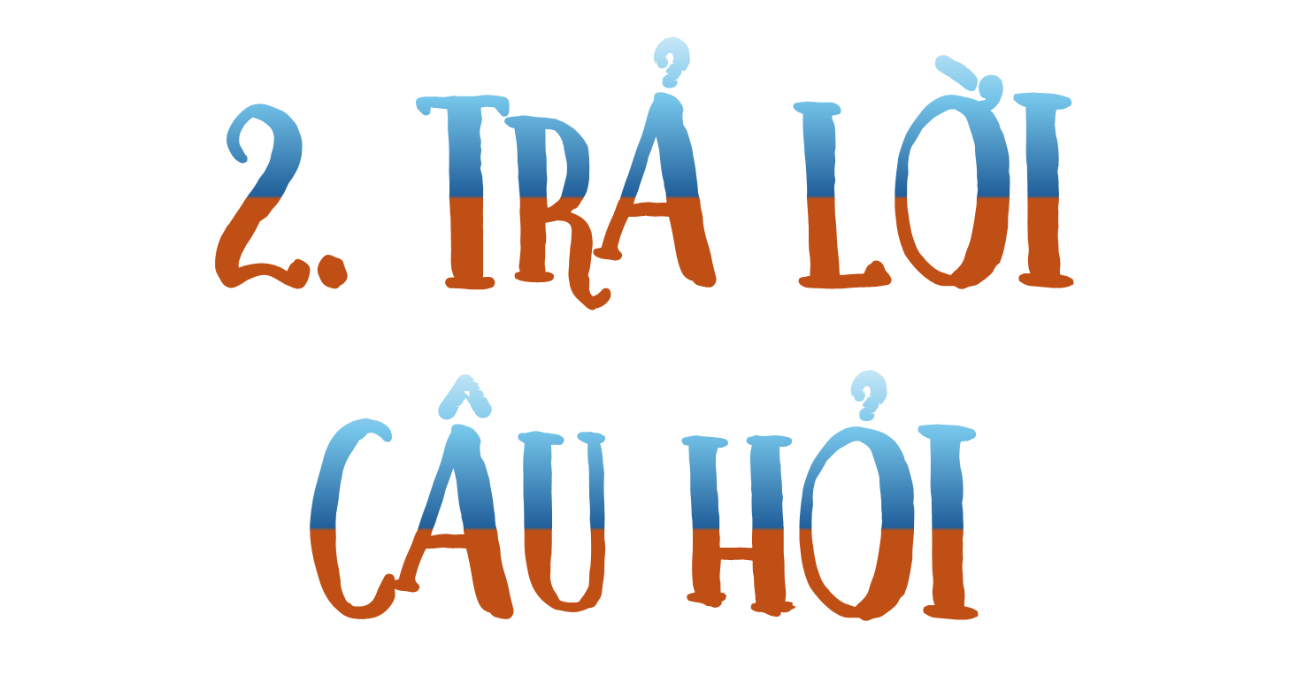

Slide 13
01
Ngày lễ nào trong năm được các bạn nhỏ mong chờ? Việc làm nào trong ngày đó khiến các bạn thấy thú vị?
- Ngày lễ trong năm được các bạn nhỏ mong chờ là: ngày lễ Mừng Xuân.
- Việc làm trong ngày đó khiến các bạn thấy thú vị là: bí mật làm những giỏ hoa rực rỡ, đặt lên bậc thềm nhà người quen hoặc bạn bè, gõ cửa rồi ba chân bốn cẳng chạy trốn thật nhanh.

Slide 14
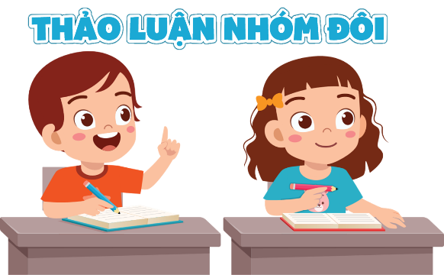
Bạn thân của Xu-di là ai?
Vì sao Xu-di lại giận người bạn thân của mình?
02
Bạn thân của Xu-di là Pam.
Xu-di giận người bạn thân của mình vì: Từ khi có một gia đình mới dọn đến thị trấn, Pam đã kết thân với con gái của họ và không còn dành nhiều thời gian cho Xu-di như trước.

Slide 15

03
Việc Xu-di vẫn quyết định tặng bạn giỏ hoa với nhiều bông màu vàng mà bạn yêu thích thể hiện điều gì?
Việc Xu-di vẫn quyết định tặng bạn giỏ hoa với nhiều bông màu vàng mà bạn yêu thích thể hiện Xu-di đã hiểu được rằng: những người bạn không thể chỉ chơi với một mình mình, bạn bè đích thực là sẽ đặt bạn trong tim chứ không ràng buộc họ luôn ở bên mình.

Slide 16
04
Người bạn của Xu-di đón nhận giỏ hoa như thế nào?
Theo em, Xu-di có cảm nghĩ gì trước cử chỉ, lời nói của bạn lúc nhận giỏ hoa?
- Pam nâng giỏ hoa lên, dịu dàng áp mặt vào những bông hoa và nói to như để Xu-di nghe được: “Cảm ơn Xu-di, hi vọng cậu không còn giận mình!”.
- Trước cử chỉ, lời nói của bạn lúc nhận giỏ hoa, Xu-di có cảm nghĩ: thoải mái và nhẹ nhõm, hạnh phúc, quý mến thêm người bạn của mình.

Slide 17
05
Đoạn kết của câu chuyện muốn nói điều gì?
Cần hiểu về giá trị của tình bạn đích thực, đặt tình bạn đúng chỗ và coi trọng tình bạn chân thành từ trái tim.

Slide 18

Giá trị đích thực của tình bạn là đặt tình bạn đúng chỗ và coi trọng tình bạn chân thành từ trái tim.

Slide 19


Slide 20

Đọc đúng từ ngữ.
Đọc to, rõ.
Đọc hay, nhấn giọng các từ ngữ phù hợp.

Slide 21
Tôi còn nhớ lễ Mừng xuân năm tôi học lớp Năm. Lúc đó, tôi đang giận Pam, cô bạn thân nhất của mình. Từ nhỏ Pam và tôi đã thân nhau như hình với bóng. Gần đây, một gia đình mới dọn đến thị trấn của chúng tôi và Pam đã kết thân với con gái của họ. Mặc dù chúng tôi vẫn chơi với nhau, nhưng thời gian Pam dành cho tôi không còn nhiều như trước. Tôi cảm thấy như bị bỏ rơi. Giận Pam, tôi không chơi với bạn mấy ngày. Khi mẹ hỏi tôi có mang hoa cho Pam không, tôi trả lời: “Không bao giờ, mẹ ạ!" Mẹ dừng tay làm bếp, ôm tôi và an ủi. Cơn tủi thân bỗng dâng lên và tôi oà khóc nức nở. Mẹ dịu dàng vuốt tóc và lau nước mắt cho tôi. Mẹ bảo càng lớn, chúng tôi sẽ càng có nhiều bạn. Những người bạn không thể chỉ chơi với một mình tôi. Và ngay cả tôi cũng không thể chỉ chơi với một người bạn.

Slide 22


